Slide 1


Besturingssystemen
TI-S2 2526
Image: Source: https://en.wikipedia.org/

Slide 2
Disclaimer
Alle code in deze slides is wat we ‘slideware’ noemen – handig om concepten uit te leggen, maar niet altijd praktisch in het echte leven. Op GitHub vinden jullie relevantere code voorbeelden, maar die passen (vaak) niet op slides.

Slide 3
Planning
Korte toelichting over Besturingssystemen
Docker
Docker containers
Aan de slag!

Slide 4
Waarom een besturingssysteem?
Een besturingssysteem is de basis van bijna elk computersysteem. Zonder een goed werkend besturingssysteem kun je geen software installeren, geen netwerk instellen en geen services beheren. Voor een TIer is het daarom belangrijk dat jullie leren om zelf een systeem te kunnen opzetten.
Met het team installeren jullie óf Raspberry Pi OS op een Raspberry Pi 4, óf maken jullie een virtuele machine in Azure aan.

Slide 5
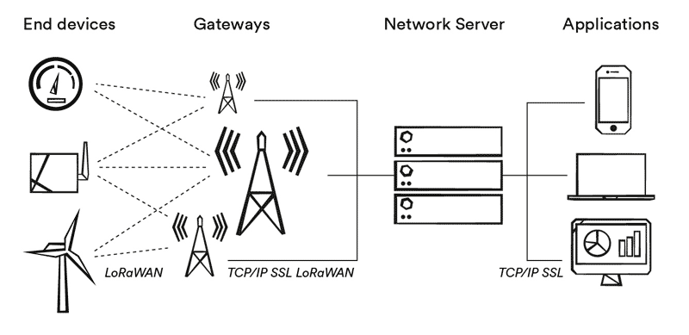
Network server
Basisvaardigheden leren zoals:
Gebruikersaccounts
SSH-toegang
IP-Adressen
Pakketbeheer
Systeemupdates
Image: Source: Actillity
Notes:
Samenhang tussen hardware, opslag, netwerk en software.

Slide 6

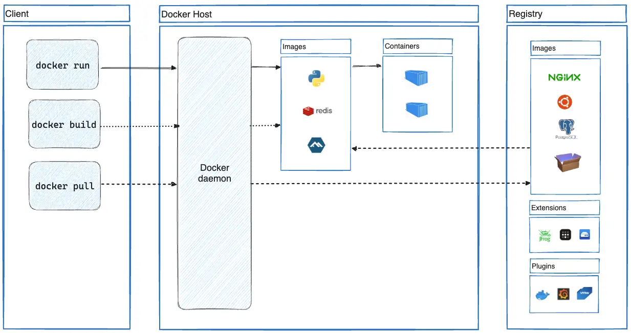
Docker
Image: Source: https://en.wikipedia.org/
Docker maakt het mogelijk om software in containers uit te voeren, zodat applicaties met hun eigen afhankelijkheden netjes gescheiden blijven. Daardoor wordt het eenvoudiger om software te installeren, te testen, opnieuw op te starten en te verplaatsen naar een ander systeem.
Image: Source:
What is Docker? | Docker Docs
Notes:
Docker uses a client-server architecture. The Docker client talks to the Docker daemon, which does the heavy lifting of building, running, and distributing your Docker containers. The Docker client and daemon can run on the same system, or you can connect a Docker client to a remote Docker daemon. The Docker client and daemon communicate using a REST API, over UNIX sockets or a network interface. Another Docker client is Docker Compose, that lets you work with applications consisting of a set of containers. What is Docker? | Docker Docs

Slide 7

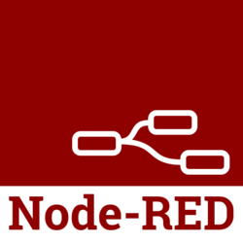

Backend-services (in containers)

Slide 8
MQTT bridge
Een belangrijk onderdeel van de opdracht is dat jullie een Python MQTT bridge script maken. Dit script haalt sensordata uit The Things Network (TTN) en zet die door naar hun eigen backend-systeem. Op die manier ontstaat een complete keten: van sensor en LoRaWAN-netwerk naar de eigen infrastructuur van het team.

Slide 9
En dan nu.. Aan de slag!
Configureer jullie Raspberry Pi 4 of VM op Azure.
Geen wachtwoord voor iotroam? Teams je device id of LAN MAC adres naar mij.
Maak een MQTT bridge met TTN.

